Slide 1
ІНВЕСТИЦІЙНИЙ ПАСПОРТ
Новоушицька громада
Хмельницька область,
Україна, 2024

Slide 2
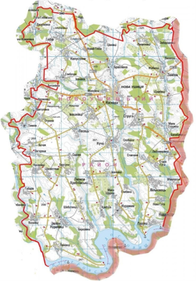
ʺ Наша мета – комфортна громада.
Комфортна для бізнесу і споживачів, місцевих жителів і гостейʺ
Селищний голова
Анатолій Олійник

Slide 3
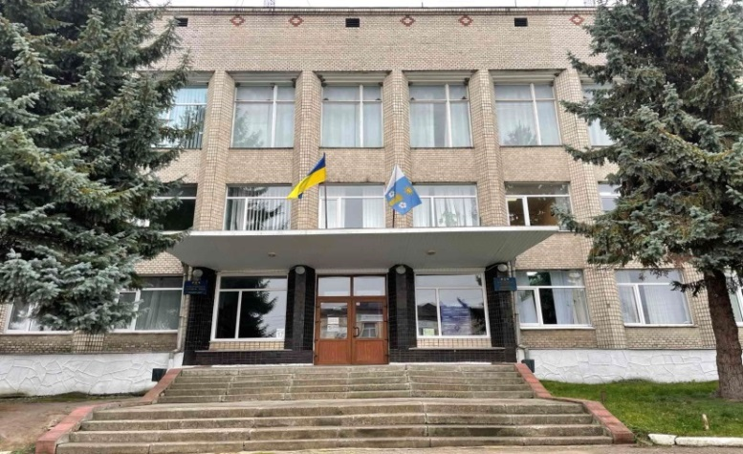
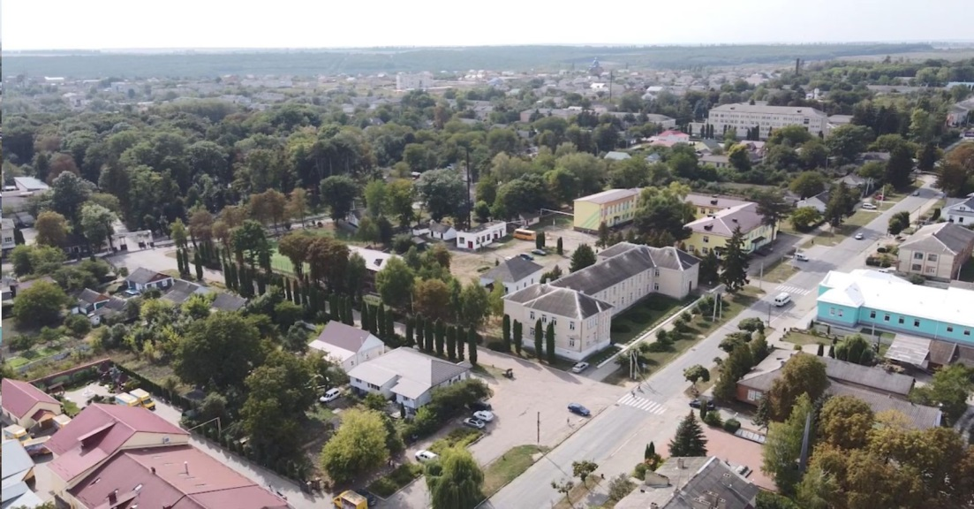
Адміністративний устрій та соціальна інфраструктура
Адміністративний центр – смт Нова Ушиця
Новоушицька територіальна громада створена внаслідок проведення виборів у 2015 році, до складу увійшли 59 населених пунктів
853
км ²
площа громади
26,3
тис. осіб населення
24
старостати
59
населених пунктів
1191
юридичних осіб та ФОП
205
млн. грн.
бюджет громади
208
торгових закладів
69
закладів культури
8
закладів охорони здоров'я
23
заклади освіти

Slide 4
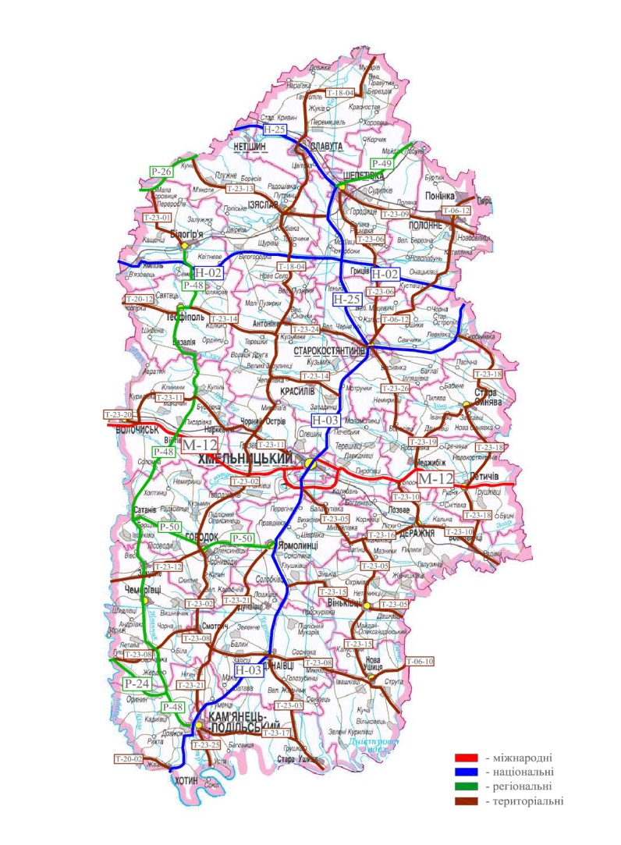
Транспортна інфраструктура
Новоушиччина розташована у Хмельницькій області, де межує:
на сході – з Могилів-Подільським та Жмеринським районами Вінницької області
на півночі – з Хмельницьким районом
на заході – з Дунаєвецькою територіальною громадою Кам’янець-Подільського району
на півдні – з Дністровським районом Чернівецької області.
102 км
відстань до обласного центру м.Хмельницький
48 км
відстань до найближчої залізничної станції на лінії Ярмолинці – Ларга
251 км
протяжність доріг загального користування

Slide 5
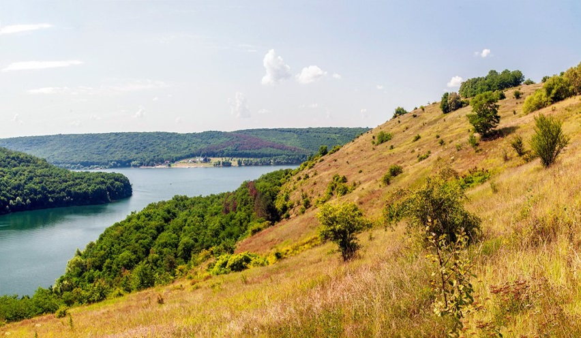
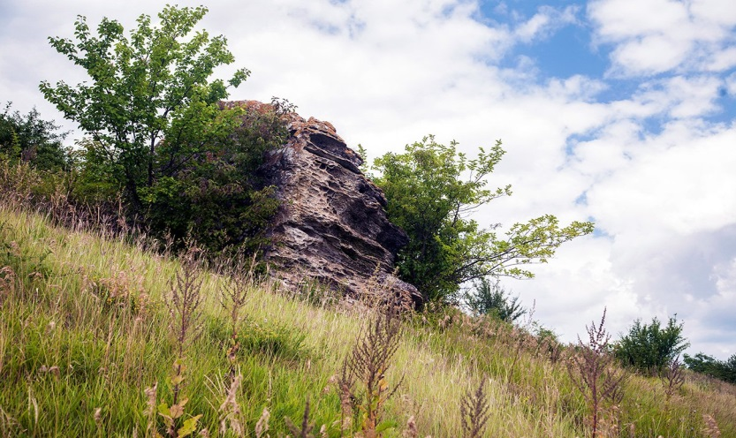
Природно-географічні та кліматичні умови
Новоушицька громада розташована в південно-східній частині Хмельницької області в лісостеповій зоні України.
Територія характеризується рівнинним, сильно розчленованим рельєфом.
Ландшафт прибережної зони подібний до гірського краю
550 мм
Середньорічна кількість опадів
- 3^{о} С
Середня температура січня
+ 22^{о} С
Середня температура липня

Slide 6
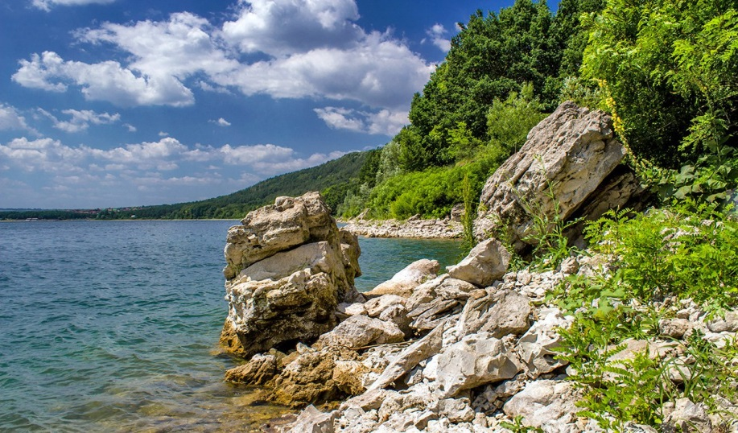
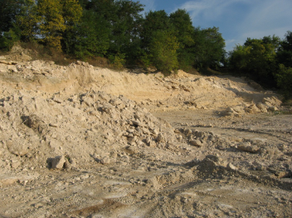
Ресурсно-сировинний потенціал
Водні ресурси
На території громади протікає вісім річок, які є притоками річки Дністер
р. Ушиця
р. Калюс
р. Жорнівка
р. Данилівка
р. Батіг
р. Глибочок
р. Хребтіїв
р. Матірка
Лісові масиви
Корисні копалини
Камінь, пісок, глина, вапняк
Природно-кліматичні умови
Помірно-континентальний клімат є сприятливим для ведення сільського господарства
13997 га
Займають лісові масиви

Slide 7
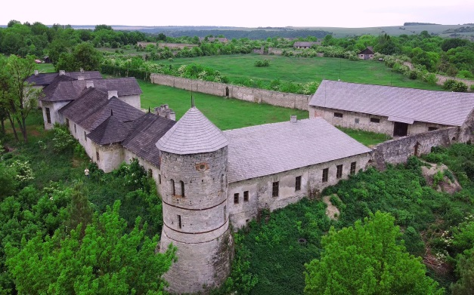
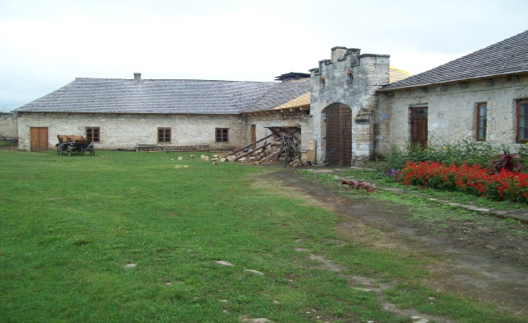
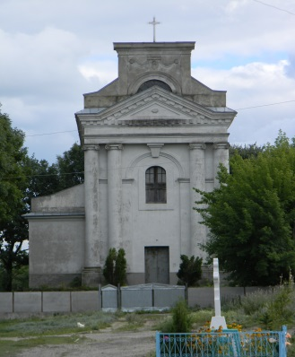
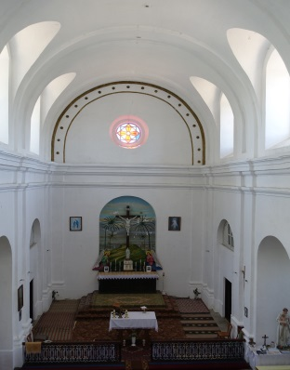
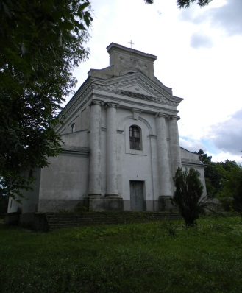
Туристичний потенціал
У с. Отроків знаходиться резиденція правителя Миньковецької держави Ігнація Сцибора Мархоцького. Замок Мархоцького збудований наприкінці XVIII століття і частково зберігся до наших днів
Римо-католицька культова споруда, яка побудована в с. Заміхів у 1820 році. Є пам'яткою архітектури національного значення
Маєток
графа Ігнація Сцибора Мархоцького
Костел
святого Йоана Непомуки

Slide 8
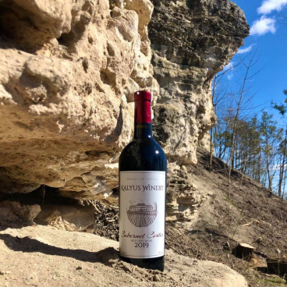
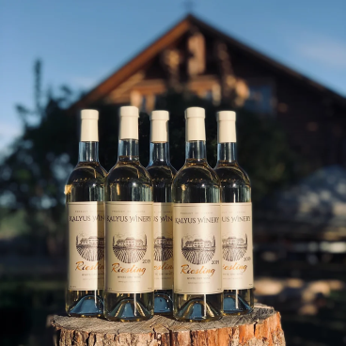
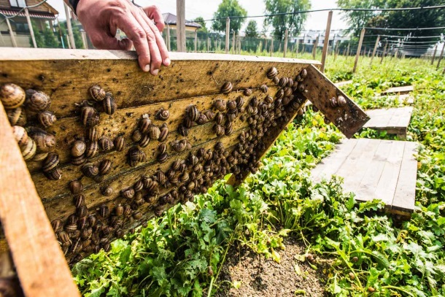
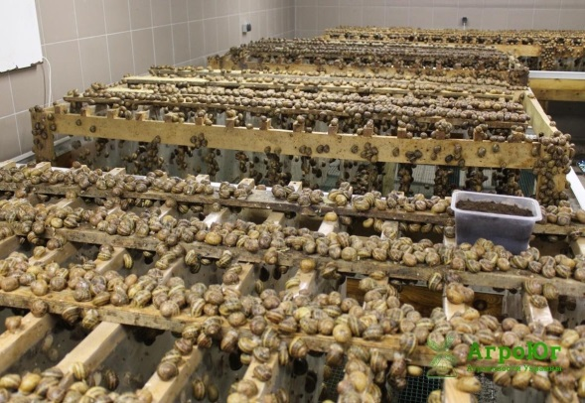
Туристичний потенціал
Поблизу села Рудківці біля річки Дністер знаходиться виноробня «KALYUS WINERY». Асортимент білих сухих вин – Мускат, Рислінг, Шардоне, Сухолиманський, червних – Сапераві, Каберне Кортис, Каберне №1, №2 та №3. На території виноробні для туристів проводиться дегустація 6 сортів вин
У с. Кружківці фермерським господарством «Равликова долина» проводиться вирощування їстівних равликів Helix Aspersa Muller. Туристам пропонується скуштувати страви з равликів
Виноробня
«KALYUS WINERY»
Равликова ферма

Slide 9
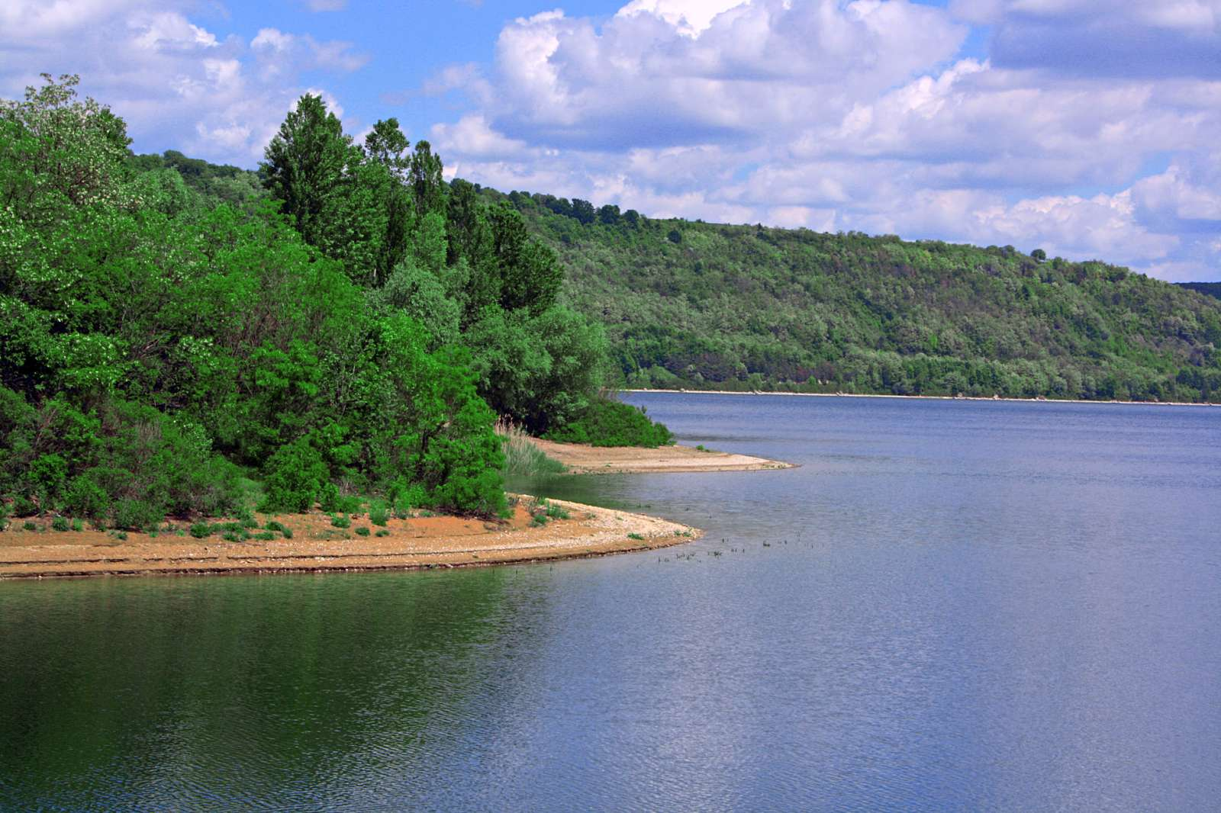
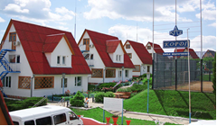
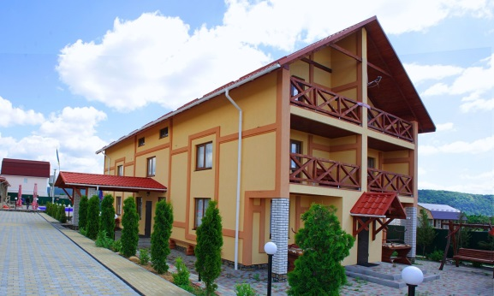
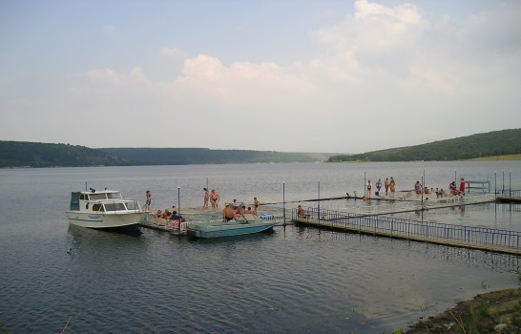
Туристичний потенціал
Відпочинок на річці Дністер – чудова альтернатива поїздки на море.
Послуги з відпочинку на березі р.Дністер надаються у селах Рудківці, Куражин, Березівка, Вахнівці, Пижівка, Хребтіїв.
Відпочинок на річці Дністер

Slide 10
Реалізовані проекти
За період існування громади вдалось реалізувати багато інфраструктурних проектів. Одні з найбільших:
Реконструкція Новоушицького будинку дитячої творчості
Будівництво Глібівської амбулаторії загальної практики сімейної медицини
Капітальний ремонт пішохідних доріжок в парку культури і відпочинку в смт Нова Ушиця
Реконструкція частини центральної площі в смт Нова Ушиця
Капітальний ремонт будівлі корпусу №1 Новоушицького ліцею
Капітальний ремонт гуртожитку Новоушицького ліцею
Будівництво спортивного майданчика для міні-футболу зі штучним покриттям
Встановлення вулично-спортивних тренажерів в смт НоваУшиця

Slide 11
Гранти та міжнародна допомога (2019-2022)
Програма «U-LEAD з Європою» спільно з Міжнародною благодійною організацією
«Партнерство «Кожній дитині»
____________________________________________________________
Інклюзивний ігровий майданчик в парку культури та відпочинку в смт Нова Ушиця
Створення сенсорної кімнати для інклюзивно-ресурсного центру
Проект за підтримки ПРООН, Європейського Союзу та спільно з ГО «Координати успішної громади»
_______________________________________________________________
Створення гуманітарного хабу для внутрішньо переміщених осіб в Новоушицькій громаді
Облаштування соціальної пральні для внутрішньо переміщених осіб в Новоушицькій громаді
Проект за підтримки Українсько-данського молодіжного фонду
та спільно з ГО «Координати успішної громади»
_________________________________________________________
Створення молодіжного простору як частини соціального хабу Новоушицької територіальної громади
Проект за підтримки ГО «ЮСАП», ЮНІСЕФ
та спільно з ГО «Координати успішної громади»
______________________________________________________________
Посилення спроможності молодіжного простору як частини соціального
хабу Новоушицької територіальної громади
Проект за підтримки Посольства Німеччини в Україні
___________________________________________________________
Капітальний ремонт та облаштування новими меблями та обладнанням Вільховецького дитячого садочка «Веселка»

Slide 12
Партнерські відносини
Hersbruck Nasielsk
(м. Герсбрук, Німеччина) (м. Насельськ, Польща)
Всеукраїнська асоціація органів Mayors for Peace Всеукраїнська асоціація
місцевого самоврядування органів місцевого
«Асоціація об'єднаних самоврядування
територіальних громад» «Асоціація міст України»

Slide 13
ПРОПОЗИЦІЇ ДЛЯ ІНВЕСТОРІВ
ПРІОРИТЕТНІ ГАЛУЗІ ДЛЯ ІНВЕСТУВАННЯ
ТУРИЗМ ТА РЕКРЕАЦІЙНА СФЕРА
АГРОПРОМИСЛОВИЙ КОМПЛЕКС ТА ТВАРИННИЦТВО
ПРОМИСЛОВЕ ВИРОБНИЦТВО
МІНЕРАЛЬНО-СИРОВИННА БАЗА
ЖИТЛОВЕ БУДІВНИЦТВО

Slide 14
ПРОПОЗИЦІЇ ДЛЯ ІНВЕСТОРІВ
Підтримка інвесторів органом місцевого самоврядування
Правила для інвесторів
Забезпечення інформаційного супроводу інвестиційних проектів
Максимальна партнерська взаємодія, оперативне прийняття рішень
Послуги інформаційних та інших сервісів
Надання посередницьких послуг
Офіційне, прозоре ведення бізнесу
Неприйнятна діяльність підприємств, що забруднюють середовище
Юридична реєстрація підприємства на території громади
Пріоритет залучення до роботи місцевих жителів

Slide 15
ПРОПОЗИЦІЇ ДЛЯ ІНВЕСТОРІВ
БУДІВНИЦТВО БАГАТОКВАРТИРНОГО БУДИНКУ
смт Нова Ушиця, вул. Єдності
(біля магазину «Асортимент»)
Площа земельної ділянки –
1,51 га
Форма власності –
комунальна
Умови надання –
оренда
Автодорога – 200 м, залізниця – 48 км, електрика – 300 м, газ – 100 м, вода – 100 м, каналізація – 600 м
Посилання на карті: https://bit.ly/3R35RD9

Slide 16
ПРОПОЗИЦІЇ ДЛЯ ІНВЕСТОРІВ
БУДІВНИЦТВО АВТОЗАПРАВНОЇ СТАНЦІЇ
За межами смт Нова Ушиця
(в сторону м.Дунаївці)
Площа земельної ділянки –
0,4 га
Форма власності –
комунальна
Умови надання –
оренда
Автодорога – 5 м, залізниця – 47 км
Посилання на карті: https://bit.ly/3wFwDZW

Slide 17
ПРОПОЗИЦІЇ ДЛЯ ІНВЕСТОРІВ
ВЕДЕННЯ ТЕПЛИЧНОГО ГОСПОДАРСТВА
смт Нова Ушиця, вул. Героїв Чорнобиля
(біля ГП «Комунальник»)
Площа земельної ділянки –
0,17 га
Форма власності –
комунальна
Умови надання –
оренда
Автодорога – 50 м, електрика – 100 м, газ – 100 м
Посилання на карті: https://bit.ly/3pUOIPX

Slide 18
ПРОПОЗИЦІЇ ДЛЯ ІНВЕСТОРІВ
ОРГАНІЗАЦІЯ ПРОМИСЛОВОГО ВИРОБНИЦТВА (ШВЕЙНИЙ ЦЕХ)
с. Струга
(приміщення колишнього швейного комбінату)
Площа земельної ділянки –
0,5 га
Форма власності –
комунальна
Умови надання –
оренда
Автодорога – 20 м, електрика – 50 м, газ – 200 м
Посилання на карті: https://bit.ly/3Ay249J

Slide 19
ПРОПОЗИЦІЇ ДЛЯ ІНВЕСТОРІВ
ВИРОБНИЦТВО МІНЕРАЛЬНОЇ ТА СТОЛОВОЇ ВОДИ
с. Браїлівка
(біля млина)
Площа земельної ділянки –
0,13 га
Форма власності –
комунальна
Умови надання –
оренда
Автодорога – 10 м, залізниця – 51 км, електрика – 30 м, газ – 20 м
Посилання на карті: https://bit.ly/3RjagBp

Slide 20
ПРОПОЗИЦІЇ ДЛЯ ІНВЕСТОРІВ
ВІЛЬНА ЗЕМЕЛЬНА ДІЛЯНКА (с. Заміхів)
Будівництво цегельного заводу
ОРГАНІЗАЦІЯ ВИДОБУВАННЯ ТА ПЕРЕРОБКИ БУДІВЕЛЬНОГО КАМЕНЮ-ВАПНЯКУ
За межами с. Заміхів
Площа земельної ділянки –
2 га
Форма власності –
комунальна
Умови надання –
оренда
Автодорога – 100 м, залізниця – 40 км, електрика – 10 м, газ – 100 м
Посилання на карті: https://bit.ly/3AwjQu0

Slide 21
ПРОПОЗИЦІЇ ДЛЯ ІНВЕСТОРІВ
ВІЛЬНА ЗЕМЕЛЬНА ДІЛЯНКА (с. Березівка)
Будівництво туристично-рекреаційного комплексу з метою відпочинку та оздоровлення населення
За межами с. Березівка
Площа земельної ділянки –
2,2 га
Форма власності –
комунальна
Умови надання –
оренда
Автодорога – 42 км, залізниця – 65 км, електрика – 500 м
Посилання на карті: https://bit.ly/3AsrAgC

Slide 22
ПРОПОЗИЦІЇ ДЛЯ ІНВЕСТОРІВ
ВІЛЬНА ЗЕМЕЛЬНА ДІЛЯНКА (с. Браїлівка)
Будівництво промислових приміщень
За межами с. Браїлівка
Площа земельної ділянки –
6,44 га
Форма власності –
комунальна
Умови надання –
оренда
Автодорога – 2 км, залізниця – 52 км, електрика – 1 км, газ – 1 км
Посилання на карті: https://bit.ly/3AylR6r

Slide 23
ПРОПОЗИЦІЇ ДЛЯ ІНВЕСТОРІВ
ВІЛЬНА ЗЕМЕЛЬНА ДІЛЯНКА (смт нова ушиця)
Будівництво промислових приміщень
За межами смт Нова Ушиця
Площа земельної ділянки –
7,3 га
Форма власності –
комунальна
Умови надання –
оренда
Автодорога – 400 м, залізниця – 48 км, електрика – 200 м, газ – 1 км
Посилання на карті: https://bit.ly/3Tu93ZS

Slide 24
ПРОПОЗИЦІЇ ДЛЯ ІНВЕСТОРІВ
ВІЛЬНА ЗЕМЕЛЬНА ДІЛЯНКА (смт нова ушиця)
Будівництво промислових приміщень
смт Нова Ушиця, вул. Подільська (біля ринку «Подільська Швейцарія»)
Площа земельної ділянки –
1 га
Форма власності –
комунальна
Умови надання –
оренда
Автодорога – 300 м, залізниця – 48 км, електрика – 200 м, газ – 200 м
Посилання на карті: https://bit.ly/3CL8SDF

Slide 25
Контакти
Новоушицька територіальна громада
вул. Подільська, 17, смт Нова Ушиця Кам’янець-Подільського району Хмельницької області, 32600
електронна пошта: gromada_nova_ushytsya@ukr.net
веб-сайт: https://novagromada.gov.ua/
facebook: https://facebook.com/novaushytsia
+380962822580, +380688449980
Вам тут раді!

